Slide 1
Исследование биологически активных веществ в томатах различных сортов и готовых томатопродуктах
Автор: ученица 9 «Б»класса МБОУ СОШ №67
Чудинова Марина Павловна
Научные руководители: Строчилина Татьяна Владимировна, учитель химии МБОУ СОШ 67, заместитель директора по УВР;
Чусова Алла Евгеньевна, доцент кафедры технологии бродильных
и сахаристых производств ФБГОУ ВО «ВГУИТ»,
кандидат технических наук

Slide 2
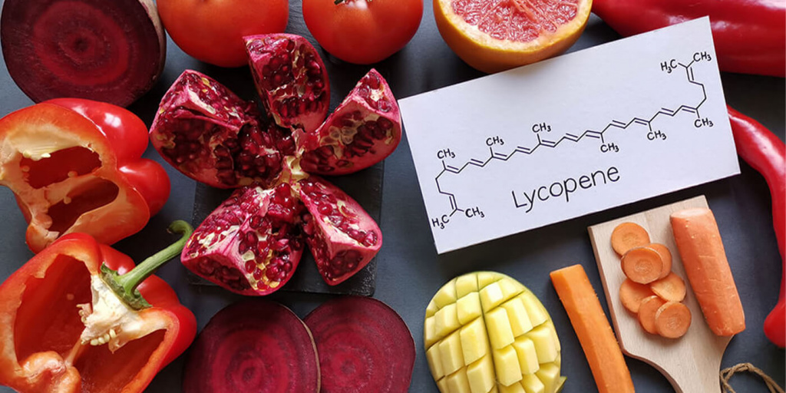
Цели работы:
Оценка содержания ликопина в томатопродуктах: сырых овощах и готовых к употреблению соусах
Количественное определение аскорбиновой кислоты и β-каротина в томатах различных сортов, томатной пасте.
Изучение новых эффективных методов выделения ликопина из отходов томатного сырья пищевых производств
2

Slide 3
Задачи работы:
Изучить информацию о ликопине, аскорбиновой кислоте, β-каротине и их антиоксидантных свойствах.
Извлечь ликопин из томатопродуктов с помощью органических растворителей и провести микроскопический анализ получившихся образцов.
Определить количественное содержание аскорбиновой кислоты методом титрования в присутствии индикатора 2,6-дихлорфенолиндофенола.
Определить количественное содержание β-каротина методом фотометрического измерения.
3

Slide 4
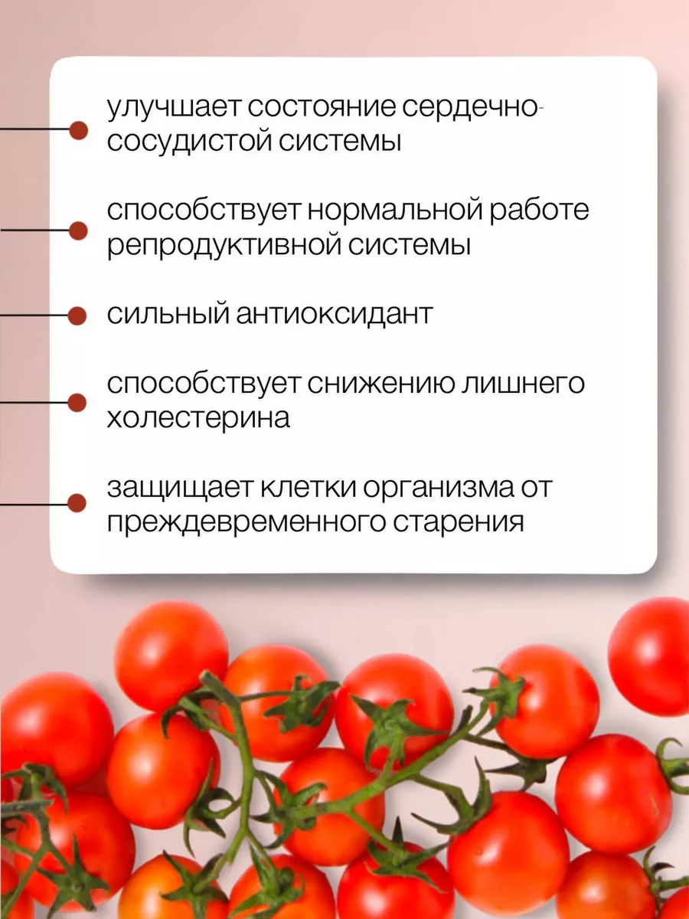
Актуальность
Технический прогресс в наше время достиг огромных масштабов, и все его достижения в той или иной степени оказывают негативное влияние на биосферу. Этот факт вкупе с повышением осознанности людей усиливает интерес к природным активным веществам, минимизирующим наносимый ущерб. В качестве одного из наиболее активных средств в последние годы рассматривают витаминные комплексы на основе антиоксидантов: ликопина, аскорбиновой кислоты, β-каротина.
4

Slide 5
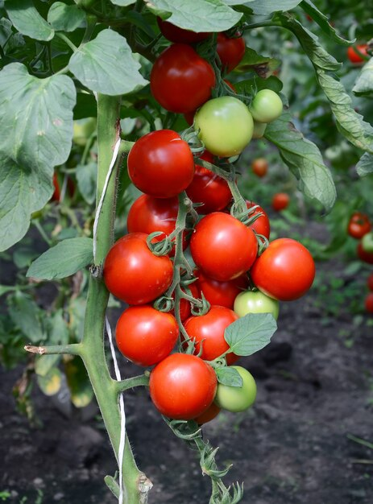
Что такое ликопин?
Ликопин – каротиноидный пигмент, является нециклическим изомером β-каротина, определяет окраску плодов некоторых растений, например томатов, гуавы, арбуза. Содержится во многих красно-оранжевых частях растений, это главный компонент, определяющий красный цвет плодов томатов. Защищает части растения от солнечного света и окислительного стресса.
5

Slide 6
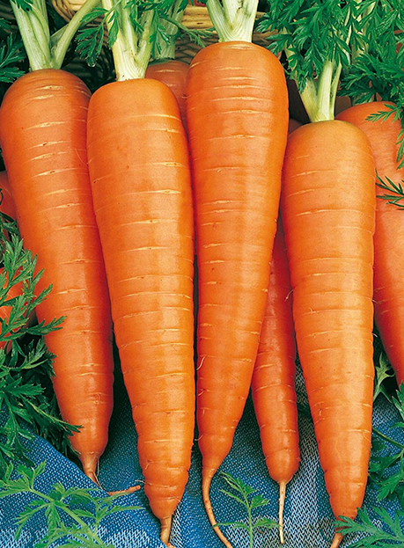
Что такое β-каротин?
β-каротин – предшественник витамина А, растительный жёлто-оранжевый пигмент. Его присутствием объясняется жёлто-оранжевая окраска плодов, корнеплодов, листьев растений. Является сильным антиоксидантом, защищает клетки от повреждений свободными радикалами, поддерживает работу иммунной системы, благотворно сказывается на работе мозга и зрении, способствует заживлению ран.
6

Slide 7
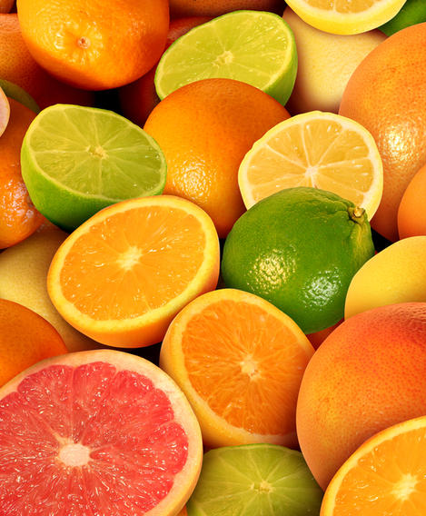
Аскорбиновая кислота
Аскорбиновая кислота – одно из жизненно необходимых человеку органических веществ. Её изомер, витамин С, содержится в цитрусовых, ягодах, петрушке, помидорах и другой растительной пище. Он необходим для нормального течения физиологических процессов в организме: синтеза гормонов, усвоения железа, метаболизмата белков; также является мощным антиоксидантом.
7

Slide 8
Метод определения ликопина
2,5 мл каждого образца поместили в пронумерованные пробирки.
В каждую пробирку добавили такое же количество бензина.
Смесь тщательно взболтали и оставили до образования чёткой двухфазной системы.
Верхний слой аккуратно слили шприцом в фарфоровую чашечку.
Содержимое упарили на водяной бане до получения 0,25 – 0,5 мл.
Полученный концентрат рассмотрели под микроскопом
8

Slide 9
Объекты исследования
9

Slide 10
Получение экстракта ликопина
10

Slide 11
Идентификация ликопина под микроскопом
11

Slide 12
Основные результаты исследования:
Продукт | Количество образовавшегося гексана (верхней фазы), мл | цвет гексановой фракции | Содержание ликопина
Томаты «Жёлтая сливка» | 1,4 | бледно желто- оранжевый | Низкое
Томаты «Розовый чемпион» | 2,5 | оранжевый | Среднее
Томаты «Черри» | 4,1 | темно-оранжевый | Высокое
Томаты «Красный крупноплодный» | 4,8 | темно-оранжевый | Высокое
Томаты замороженные | 3,4 | желто-оранжевый | Среднее
Соус Махеев «Кисло-сладкий» | 4,7 | желто- оранжевый | Низкое
Кетчуп Heinz «Паприка и пряности» | 5,8 | ярко-оранжевый цвет | Высокое
Кетчуп Heinz «Укроп-петрушка» | 5,5 | желто-оранжевый | Среднее
12

Slide 13
13

Slide 14
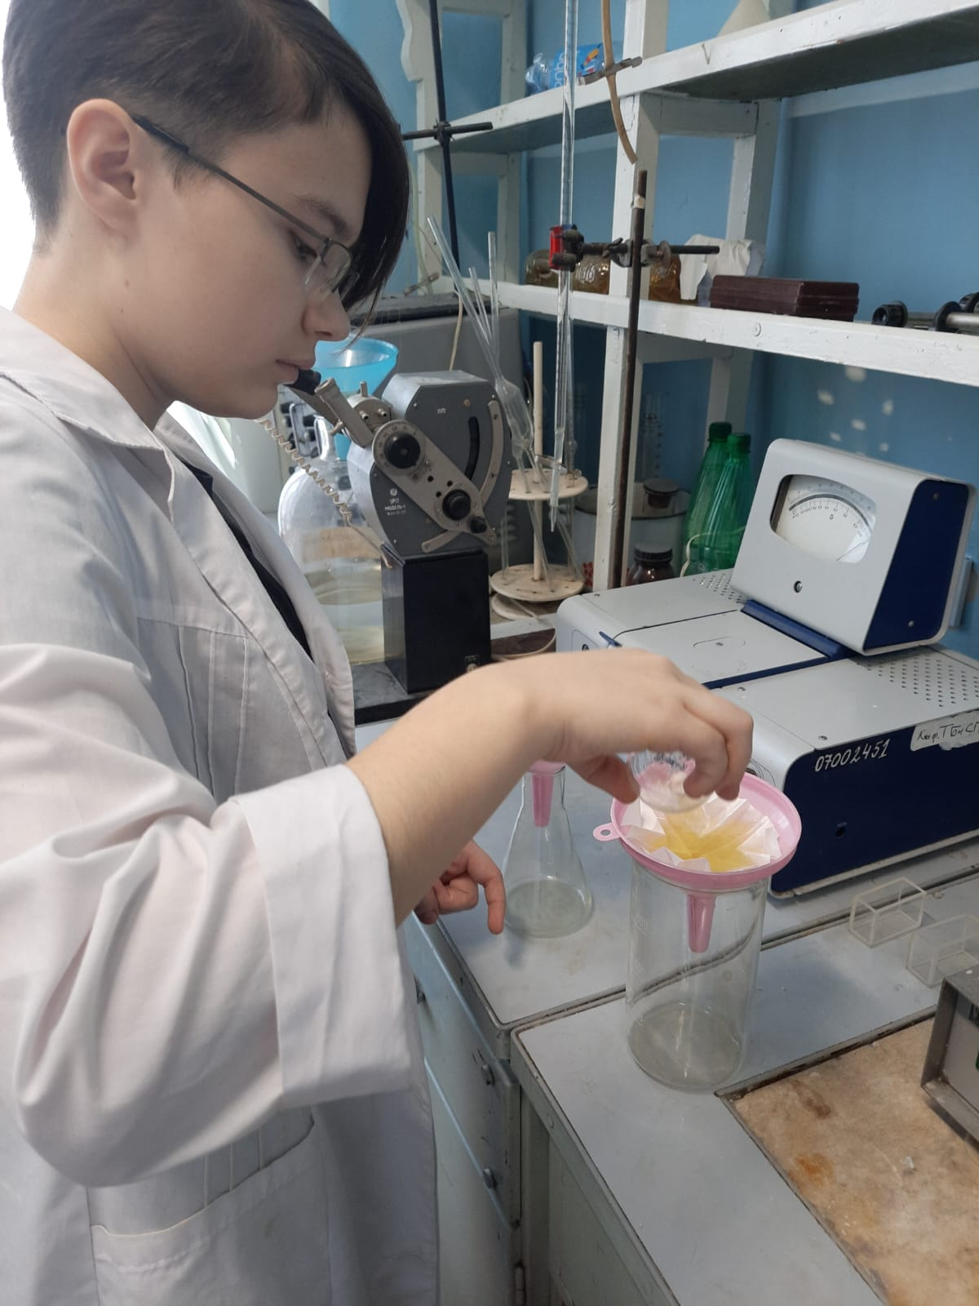
Измерение концентрации каротиноидов
1 см ³ сока помещают в мерную колбу на 50 см ³.
Доводят объем этиловым спиртом до метки.
Перемешивают и фильтруют.
В фильтрате определяют оптическую плотность при длине волны 450 нм в кювете с толщиной слоя 10 мм. В качестве контроля используется этиловый спирт.
14

Slide 15
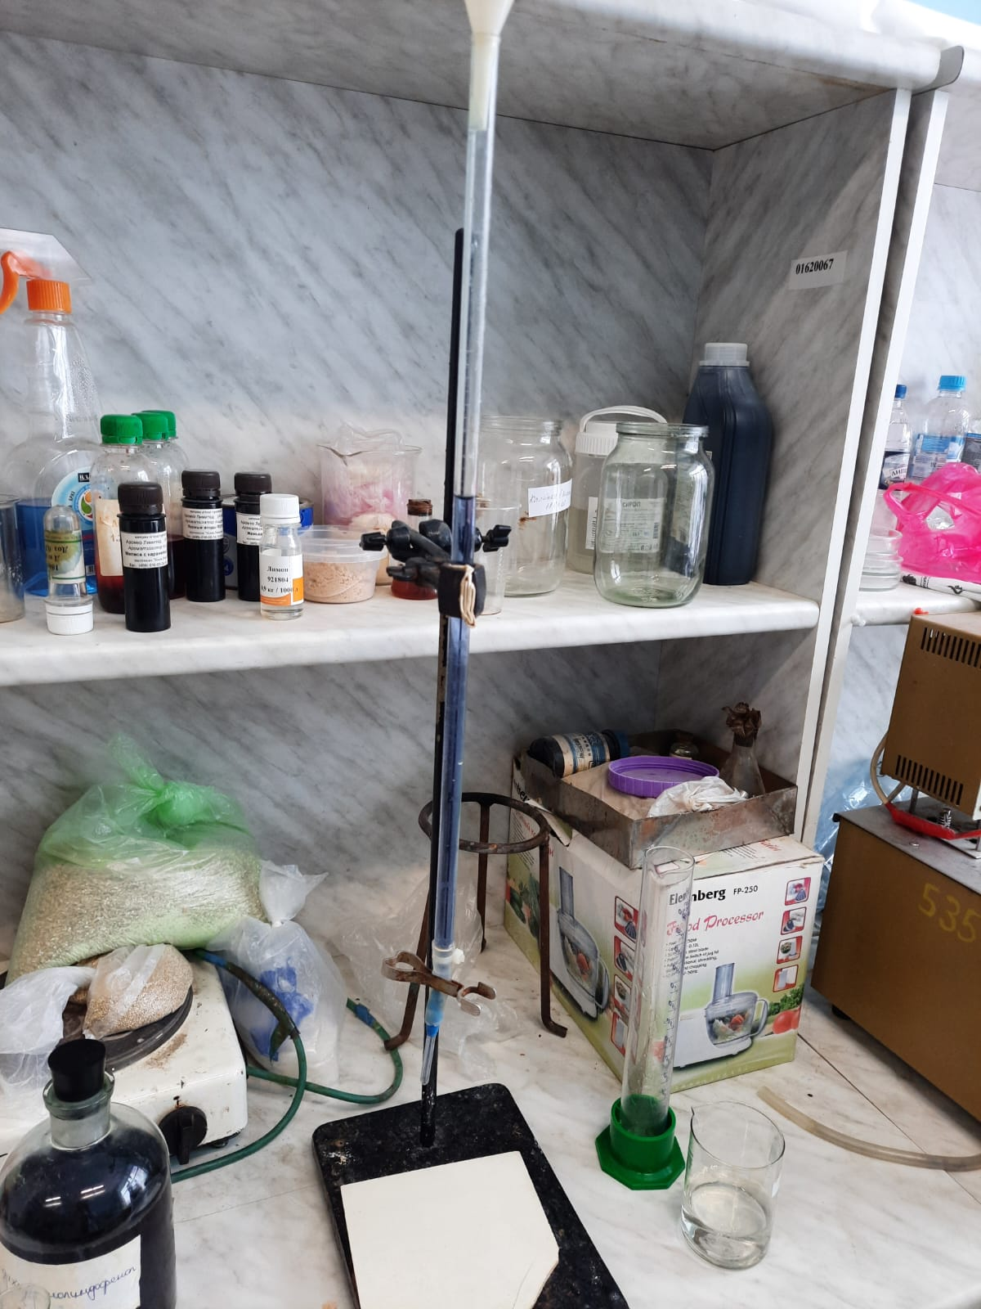
Количественное определение аскорбиновой кислоты
К 25г измельчённого исследуемого продукта вливают 250 см³ дистиллированной воды.
Оставляют на 30 мин., взбалтывая каждые 10 мин.
Фильтруют через складчатый фильтр.
К 5 см³ фильтрата приливают 15 см³ уксусной кислоты (5%), настаивают 10 мин.
Доводят до метки дистиллированной водой.
Фильтруют через складчатый фильтр.
Из полученного фильтрата отбирают 10 см³ в коническую колбу и титруют раствором 2,6-дихлорфенолиндофенола до появления розового окрашивания.
15

Slide 16
Результаты определения содержания β-каротина и витамина С
16

Slide 17
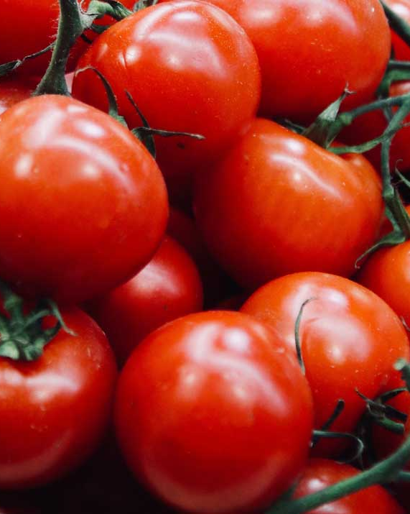
Выводы и рекомендации:
Наибольшее количество ликопина оказалось в готовых соусах, а среди сырых плодов лидируют сорта «Красный крупноплодный» и «Черри».
Больше всего β-каротина и аскорбиновой кислоты содержится в томатах сорта «Жёлтая сливка», которые оказались анти-рекордсменами по содержанию ликопина.
Количество аскорбиновой кислоты коррелирует с количеством β-каротина.
В дальнейшем планируется получить ликопин новым способом для дальнейшего использования в витаминных комплексах, добиться его водорастворимой формы.
17

Slide 18
Дальнейший способ получения ликопина
Обезвоживание и разрушение исходного сырья
(CaCO3, Na2CO3
pH сырья до 7,2-7,5)
Масляный экстракт
(очищенное растительное масло 5% от массы выжимки)
Омыление
(KOH в смеси с этиловым спиртом)
Экстрагирование масляной фазы
(горячий пар в атмосфере СО2)
Водно-масляная смесь (делительная воронка)
Ликопин имеет спектр в растворе n-гексана с максимумами поглощения при 506, 474 и 446 нм. Содержание в препарате составляет 94%
100-115 ⁰C
115-125 ⁰C
18

Slide 19
Литература
Булдаков А.С. Пищевые добавки. // Справочник. С.-Петербург, 1996, -240 с.
Владимиров Ю.А., Азизова О.А., Деев А.И., Козлов А.В., Осипов А.Н., Рощупкин Д.И. Свободные радикалы в живых системах. // Итоги науки и техники ВИНИТИ АН СССР. Серия биофизика. Т.29. Москва, 1991. - 249 с.
Гудвин Т.В. Сравнительная биохимия каротиноидов. // М.: Издательство иностранной литературы, 1980, 317с.
Гаджиева, А. М. Современные способы получения и применения ликопина / А. М. Гаджиева, С. З. Саидалиева // Лучшая научно-исследовательская работа 2017 : сборник статей XI Международного научно-практического конкурса, Пенза, 15 ноября 2017 года. – Пенза: "Наука и Просвещение" (ИП Гуляев Г.Ю.), 2017. – С. 80-84. – EDN ZSFBFF.
Рао А.В., Али А. Биологически активные фитохимические вещества в здоровье человека: Ликопин. Межд. J. Food Prop. 2007; 10 : 279–288.
Шамбазов Д.В., Абдулгафарова Г.Х., Газетдинов Р.Р. Определение содержания ликопина в природном сырье // Инновац. наука. 2020. №3. С. 15-16.
19

